Slide 1
Научно-исследовательский проект
«Составление задачника по математике»
Автор:
Дамзина Яна
Ученица 4 «Б» класса
Руководитель:
Дрогоруб Тамара Николаевна
учитель начальных классов

Slide 2
Цель, задачи, гипотеза
создать задачник по математике для учащихся первого класса
Задачи:
Знакомство с многообразием животного мира родного края
Анализ, отбор и составление задач о животных нашего края
Систематизация собранного материала
Представление задачника.
Гипотеза
если я составлю задачи с иллюстрациями о животных, то ученикам первого класса будет легче их решать

Slide 3
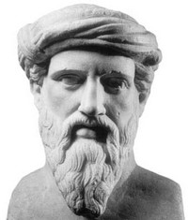
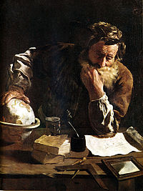
«Всё есть число»
Пифагор
«Дайте мне точку опоры и я поверну Землю»…
Архимед

Slide 4
Анкета включала в себя 2 вопроса и несколько вариантов ответа:
1. Какие задания на уроках математики больше всего любите выполнять?

Slide 5
2. Если бы вы были составителями задачника, то на какую тему составили задачи?

Slide 6
ЭТАПЫ РАБОТЫ НАД ПРОЕКТОМ
Подготовительный этап
Составление анкеты.
Проведение анкеты среди учащихся 2-4 классов.
Обработка данных анкеты.
Оформление результатов

Slide 7
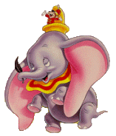

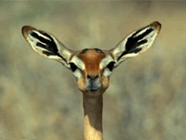
Организационный этап
Выбрать из учебника задачи о животных.
Найти информацию в энциклопедиях и справочниках.
Составить задачи, используя найденную информацию.
Иллюстрирование проекта.

Slide 8
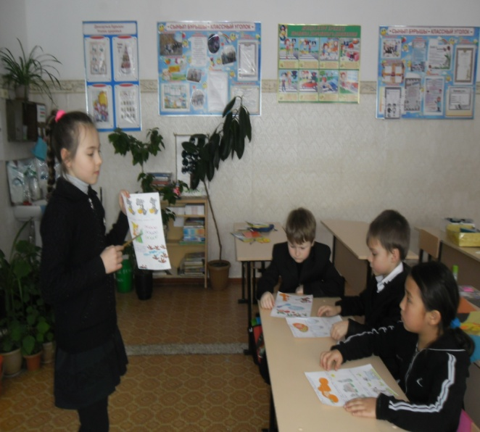

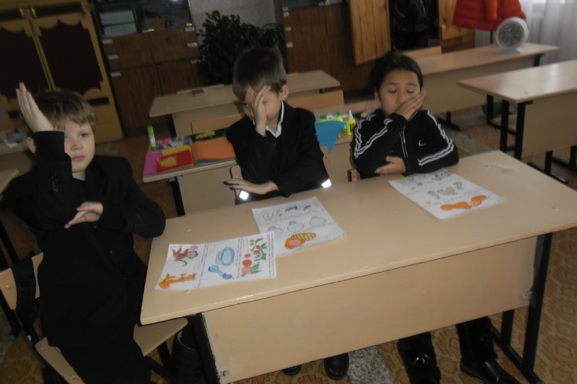
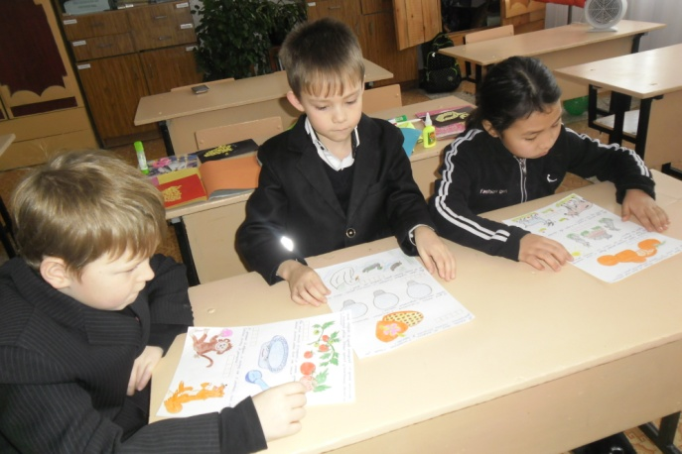
Этап оформления и создания проекта
Презентация задачника по математике
Публикация задачника.

Slide 9
Вывод
В ходе работы у меня возник интерес к математике.
Я научились планировать свою работу, пользоваться различными источниками информации, отбирать нужные материалы, анализировать полученные факты.
За это время я пополнила запас знаний по предмету окружающий мир, вела исследовательскую работу, проявила заинтересованность, творчество, сотрудничество.

Slide 10
Спасибо за внимание!

